Slide 1

🏆
Pushakin Flows
Sistem Produksi & Manajemen Humas
Penghargaan Pengelolaan Komunikasi Publik Inovatif
Kementerian Agama RI — UIN Antasari Banjarmasin 2026
Daftar Isi — Alur Proses Sistem
1
Pengertian & Tujuan Sistem
2
Alur Surat → Inisiasi Proyek
3
Manajemen Surat & Inventaris
4
16 Role, Pesan & Laporan SKP
5
Inovasi Integrasi: LIHUM
6
Eksekusi, Pengukuran & Penutup
Pusat Hubungan Masyarakat dan Keterbukaan Informasi

Slide 2
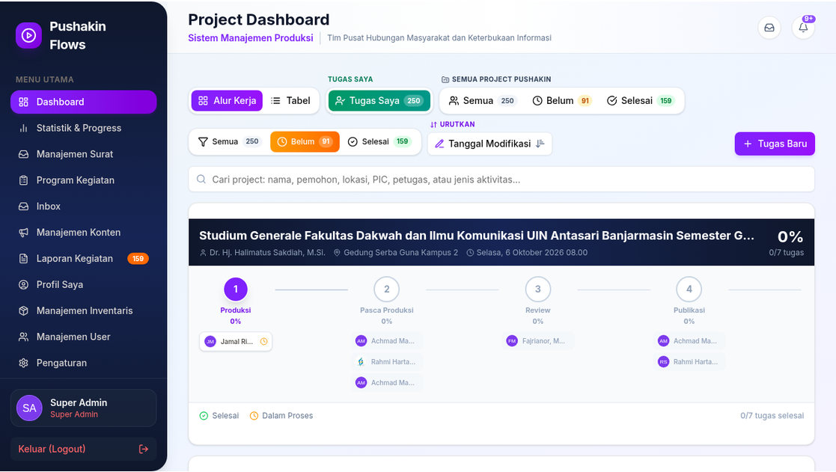
1. Pengertian & Tujuan
🎯 Objektif 20%
Apa itu Pushakin Flows?
Sistem manajemen produksi kehumasan terintegrasi end-to-end. Mewadahi proses produksi bagi setiap user sesuai peran, dan menyediakan manajemen terintegrasi untuk Humas.
Tujuan Sistem — 3 Step
1
Dokumentasi tujuan komunikasi per kegiatan — Surat → Kegiatan → Proyek + Surat Tugas
2
Mewadahi proses produksi bagi user sesuai peran + manajemen Humas (Surat, Kegiatan, Konten, Inventaris)
3
Bukti kinerja SKP per petugas (PDF/Excel) + transparansi publik via Public Tracker & LIHUM
app.pushakin-flows.workers.dev — Dashboard
✅ Tujuan komunikasi terdokumentasi 3 step: Surat → Kegiatan → Proyek. Objektif jelas, terukur, tertulis.

Slide 3
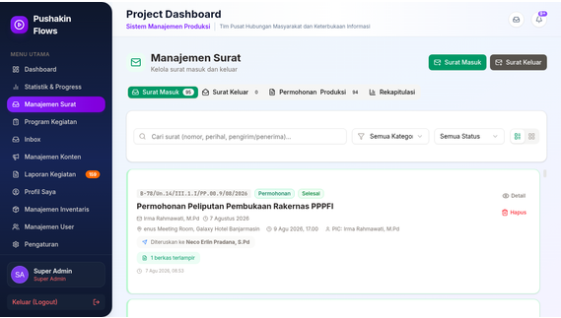
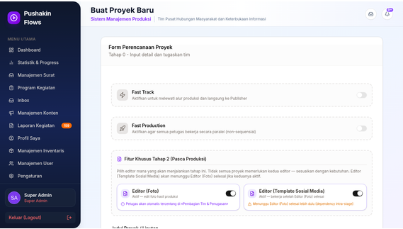
2. Alur Surat → Inisiasi Proyek
♟️ Strategi 20%
Dari surat masuk hingga tim mulai produksi — 5 step berurutan dengan nomor.
Alur Proses Surat → Proyek
1
📬 Surat Masuk
Surat diterima di Manajemen Surat. Kategori: Permohonan, Undangan, Pemberitahuan. Disimpan dengan dokumen pendukung.
2
📋 Diteruskan ke Manager
Jika berbentuk permohonan, surat diteruskan ke Manager untuk evaluasi dan inisiasi proyek.
3
🏗️ Manager Inisiasi Proyek
Manager buka Form Buat Proyek. Isi: judul, deskripsi, activityTypes, outputNeeds, pemilihan petugas per role, folder PUBLIC/PRIVATE.
4
📨 Surat Tugas Otomatis
Sistem kirim Surat Tugas resmi ke Inbox setiap petugas. Berisi nomor surat, judul proyek, role yang ditugaskan.
5
▶️ Tim Mulai Produksi
Petugas terima Surat Tugas → mulai kerja di tahap masing-masing. Folder Drive otomatis dibuat per proyek.
Step 1: Manajemen Surat
Step 3: Form Buat Proyek
✅ Alur 5 step: Surat Masuk → Diteruskan → Manager Inisiasi → Surat Tugas → Tim Produksi. Proses terdokumentasi & terstruktur.

Slide 4
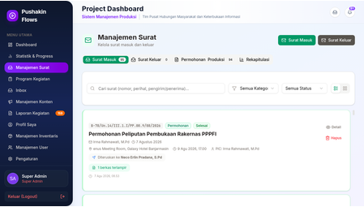
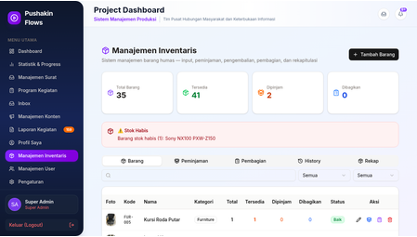
3. Manajemen Surat & Inventaris
Modul Pendukung
📬 Manajemen Surat — 4 Step
📦 Manajemen Inventaris — 4 Step
1
Catat surat masuk: pengirim, perihal, kategori, tanggal
1
CRUD barang: kode otomatis, 7 kategori, foto + pop-up preview
2
Track status: Diterima → Diproses → Diteruskan → Selesai
2
Peminjaman: multi-item + foto peminjam + form PDF download
3
Upload dokumen pendukung ke Google Drive
3
Pembagian: distribusi barang + stok auto-deduct real-time
4
Rekapitulasi: filter + export PDF/Excel untuk laporan
4
History + Rekapitulasi: export Excel/PDF per kategori
app.pushakin-flows.workers.dev — Manajemen Surat
app.pushakin-flows.workers.dev — Inventaris
✅ Surat = dokumentasi objektif (4 step). Inventaris = dukungan eksekusi (4 step). Keduanya menghasilkan laporan SKP.

Slide 5

4. 16 Role, Pesan Petugas & Laporan SKP
💬 Key Messages 15%
16 Role & Tugas per Tahap — 5 Step
Step 1: 🔵 PRODUKSI
Step 2: 🟠 PASCA PRODUKSI
Step 3: 🟢 REVIEW
Step 4: 🟣 PUBLIKASI
Step 5: 👑 MANAJEMEN
4 role: Reporter, Creator, Photographer, Designer
6 role: Editor Video, Web, Foto, Template, Streaming, Podcast
1 role: Reviewer
2 role: Publisher Web, Publisher Sosmed
3 role: Admin, Administrator, Manager
Tugas: upload konten mentah
Tugas: edit & upload hasil
Tugas: cek kualitas, approve/revisi
Tugas: publish + embed LIHUM
Tugas: kelola sistem & inisiasi
Pesan Komunikasi untuk Petugas — 3 Step
1
Project Description
2
Custom Activity
3
Catatan Task + Surat Tugas
Manager tulis narasi = pesan utama
Konteks + jenis kegiatan
Instruksi per petugas + surat resmi
Laporan SKP — 2 Step
1
User buka Laporan Kegiatan
2
Isi Laporan SKP
Pilih periode, klik Export PDF/Excel
Isi: daftar tugas, status, tanggal, link hasil produksi. Bukti pemenuhan SKP triwulan.
✅ 16 role (5 step) + pesan 3 step (description→activity→catatan) + laporan SKP 2 step. Semua terdokumentasi.

Slide 6

5. Inovasi Integrasi: Pushakin Flows ↔ LIHUM
⭐ INOVASI KUNCI
Publisher Web embed gallery LIHUM di web resmi UIN Antasari. Publik unduh foto mandiri 24/7.
Bagaimana Integrasi Bekerja — 4 Step
1
Petugas upload foto
ke folder 3 (PUBLIC) — foto yang boleh dibagi
2
Manager klik Publikasikan
1 klik → gallery otomatis dibuat di LIHUM
3
Gallery live di LIHUM
Publik lihat & download tanpa akun Google
4
Publisher Web embed
Embed di web resmi uin-antasari.ac.id
🛡️ Folder PRIVATE tidak pernah di-share. Hanya PUBLIC.
lihum.synclicen.workers.dev — Gallery live
✅ 4 step: upload → publikasikan → gallery live → embed web resmi. Publisher Web embed LIHUM di uin-antasari.ac.id.

Slide 7
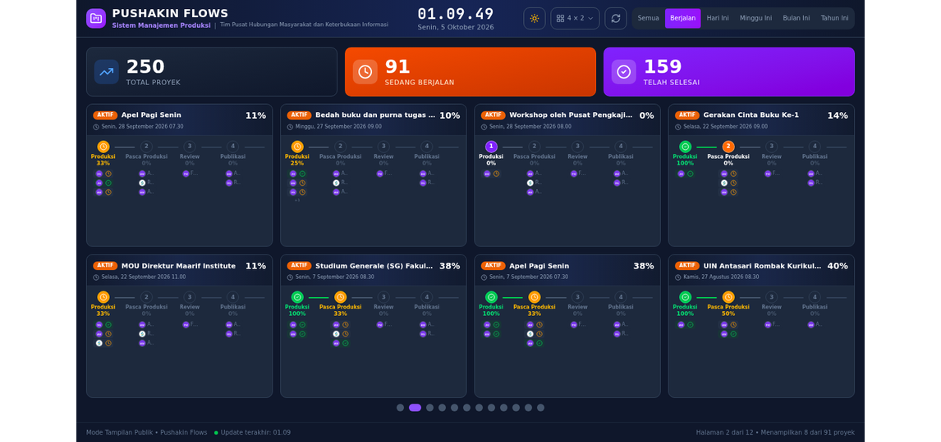
6. Eksekusi, Pengukuran & Penutup
⚡ 20% + 📊 15%
⚡ Eksekusi — 5 Step
Sistem mewadahi proses produksi dengan tracking real-time.
1
🔵 PRODUKSI — upload mentah (4 role)
2
🟠 PASCA — editor edit (6 role)
3
🟢 REVIEW — reviewer cek kualitas
4
🟣 PUBLIKASI — publisher ke saluran
5
✅ SELESAI — arsip + LIHUM
📊 Pengukuran — 4 Step
1
📈 Statistik real-time
2
📄 Laporan SKP per petugas
3
🔍 Public Tracker
4
⭐ LIHUM stats
Public Tracker — app.pushakin-flows.workers.dev/?public=tracker
🏆 Kesimpulan
Pushakin Flows — sistem yang mewadahi proses produksi bagi user DAN manajemen bagi Humas. Semua proses dalam step berurutan: Surat → Proyek → 16 Role Produksi → Publikasi → LIHUM → Pengukuran SKP. Inovasi integrasi LIHUM: Publisher Web embed di uin-antasari.ac.id.
Pusat Humas dan Keterbukaan Informasi | UIN Antasari Banjarmasin
✅ Surat → Proyek → 16 Role → Publikasi → LIHUM → Pengukuran SKP. Sistem end-to-end terdokumentasi & terukur.

